Slide 1
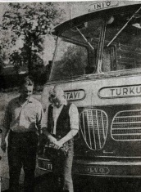
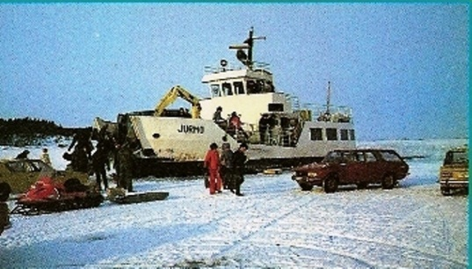
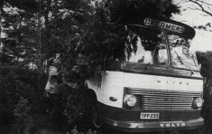
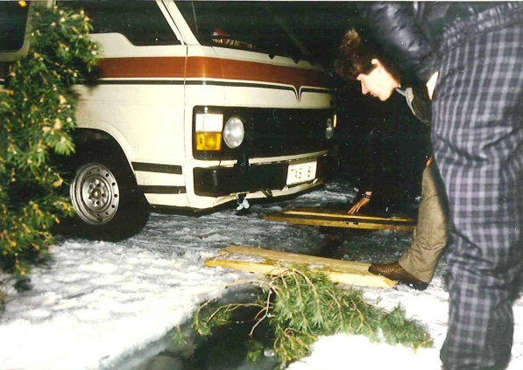
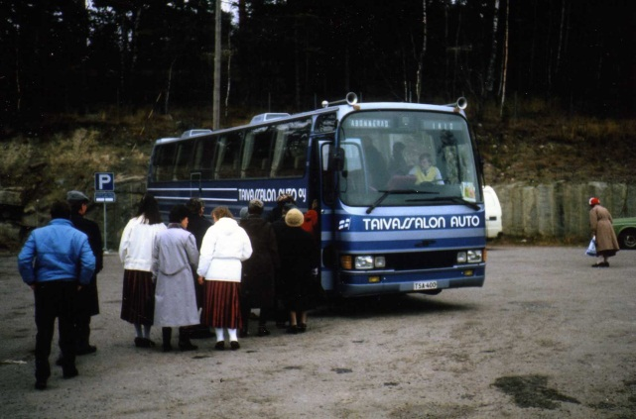
Bosse Ahlnäs presenterar onsdagen den 30 november 2011 kl. 14.00 i Aftonro i Iniö sin nya bok om busstrafiken i Väståboland - Boken innehåller 10 sidor om iniötrafiken med dokumentation om bl.a. Strapatsrika resor till Iniö 1956 (Teaterresan till Vasa) 1981 (Nalles första resa till Iniö) Boken kan köpas för 30 euro

